Slide 1
PORTFOLIO
Sohee Lee
715sohappy@gmail.com
010-4715-5509

Slide 2
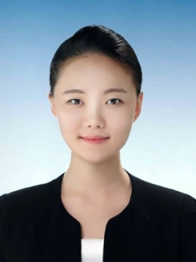
PORTFOLIO
기본신상
01. 자기소개
이름 | 이소희 / 李昭喜 / LEE SO HEE
나이/성별 | 만 26세(1993년) / 女
주소 | (11180) 경기도 포천시 소흘읍 봉솔로9 102-1005
연락처 | 010-4715-5509
이메일 | 715sohappy@gmail.com
02. MORAHAJI
03. Meet Me!
학력사항
재학기간 | 학교 | 전공 | 학점 | 구분
2009.03.02.~2012.02.09. | 동남고등학교 | 이과 | - | 졸업
2012.03.02.~2016.02.19. | 대진대학교 | 컴퓨터공학과 | 3.58/4.50 | 졸업
교육사항
교육기간 | 교육기관 | 교육과목 | 교육내용
2019.08.12~2020.02.06 | KH정보교육원 | [NCS] 디지털 컨버전스 융합 응용 SW 개발자 양성과정 | - ORACLE SQL Programming - JAVA Servlet / JSP, jdbc, SpringFramework, Mybatis, Ajax - HTML / CSS / JavaScript

Slide 3
PORTFOLIO
자격증
01. 자기소개
자격면허 | 취득일자 | 발행처
정보처리기사 | 2015.10.23 | 한국산업인력공단
운전면허(1종 보통) | 2013.01.11 | 경기지방경찰청
02. MORAHAJI
03. Meet Me!
어학자격
자격면허 | 성적 | 취득일자 | 발행처
TOEIC Speaking | Speaking Score 140, Level 6 | 2019.11.16 | YBM
경력사항
회사명 | 근무기간 | 업무내용 | 직급
Xinno, Inc. | 2016.11.07 ~ 2017.04.16 | Asp.net Back-End 유지보수 | 인턴
대외활동
소속명 | 기간 | 활동내용 | 직급
대진대학교 컴퓨터공학과 데이터베이스 응용 시스템 실험실 | 2012.04 ~ 2016.06 | 전공 관련 프로젝트 및 세미나 | 연구원
대진대학교 대진멘토링 | 2015.03 ~ 2015.06 | JAVA 스터디 | 멘토
대진대학교 컴퓨터공학과 학생회 | 2012.03 ~ 2014.06 | 학과 행사 기획 및 운영 | 총무

Slide 4
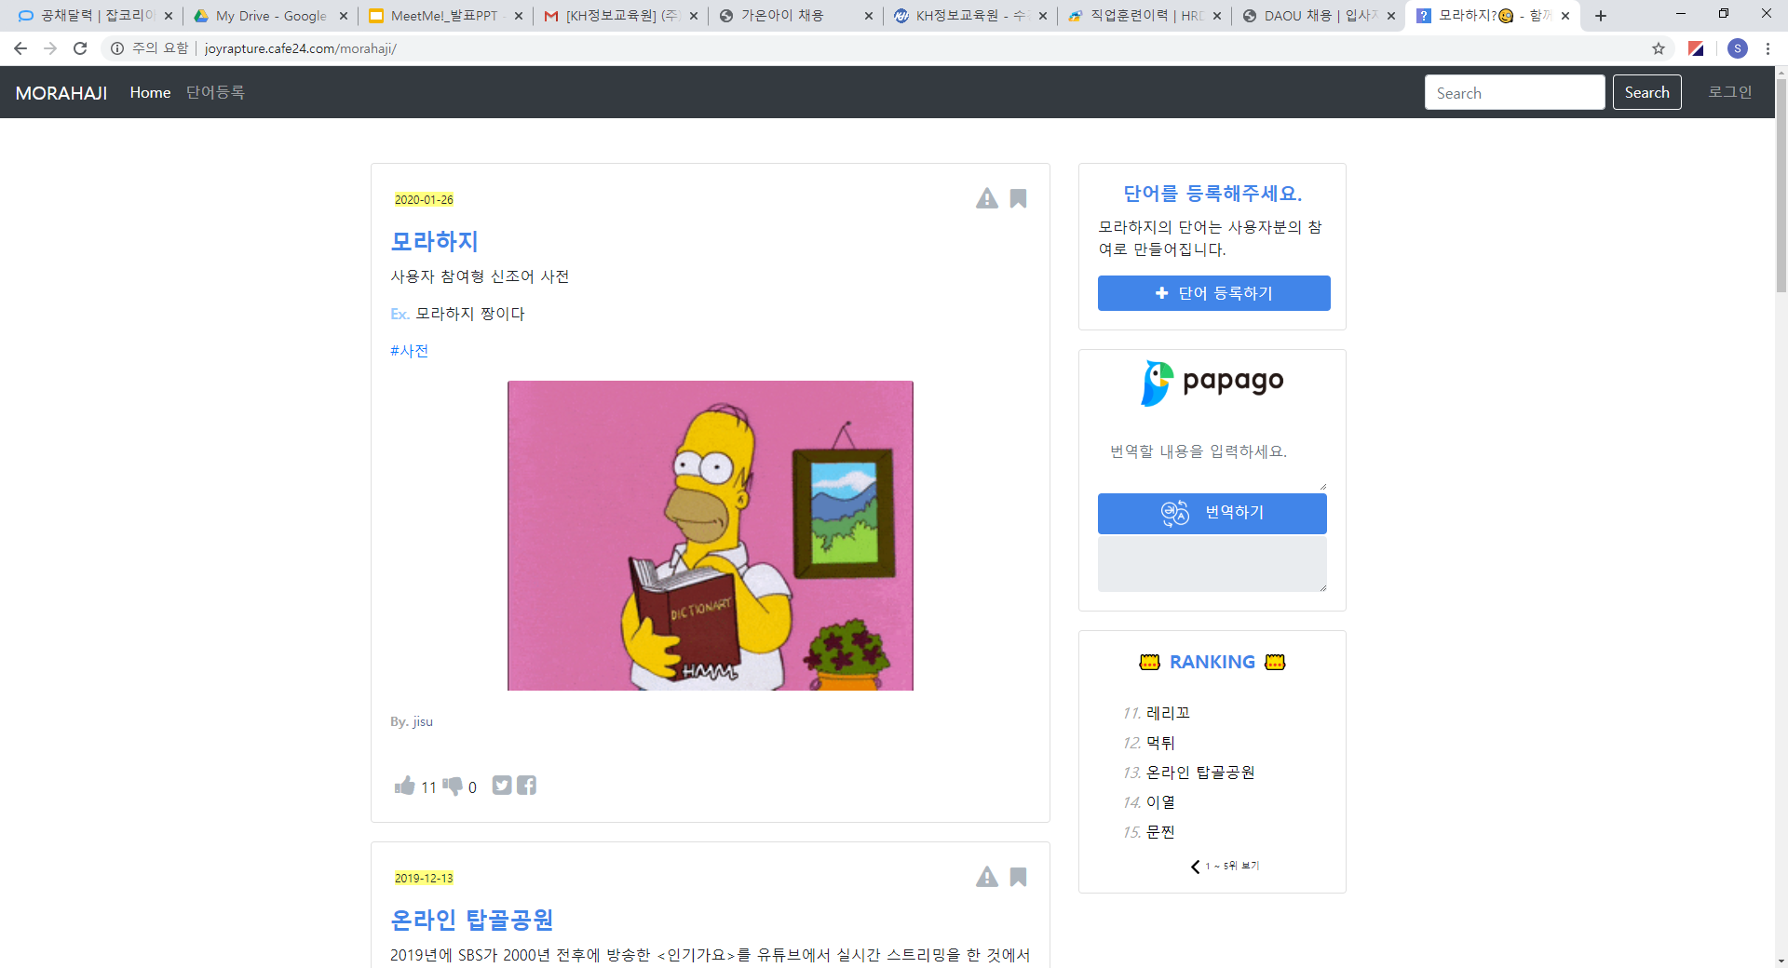
PORTFOLIO
프로젝트 명 | MORAHAJI
기간 | 2019.12.04~2019.12.13
참여인원 | 5명
개발 목표 | 신뢰도 있는 결과를 얻을 수 있는 사용자 참여형 신조어 사전 구현 자유게시판 제공, 파파고 번역, 자동완성 검색 등 사용자 편의 기능 제공
개발 환경 | - Eclipse Jee, Oracle Database 11g OR MariaDB, Tomcat 8.5 - JAVA, HTML, JavaScript, jQuery, Bootstrap, Servlet
담당 역할 | - 데이터베이스 설계 및 관리 - 메인 화면 - 단어 관련 등록/수정/삭제 & 좋아요/싫어요/신고/북마크 & 단어 순위 - API 사용 - giphy : gif 검색 및 등록 & Papago : 번역 - 로그인/회원가입/비밀번호 찾기
01. 자기소개
02. MORAHAJI
03. Meet Me!

Slide 5
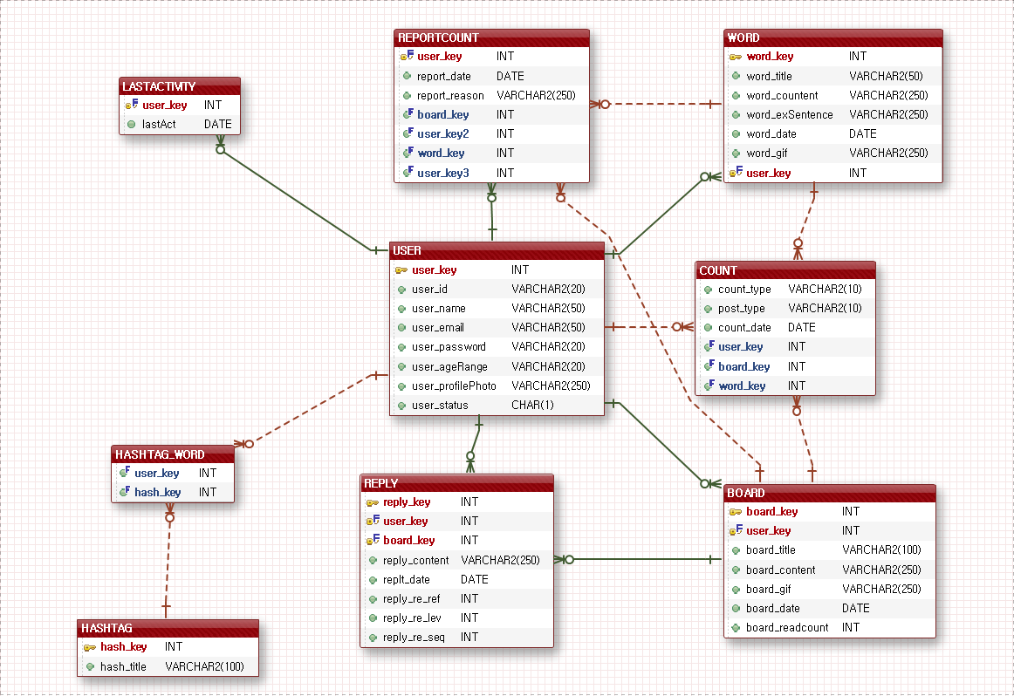
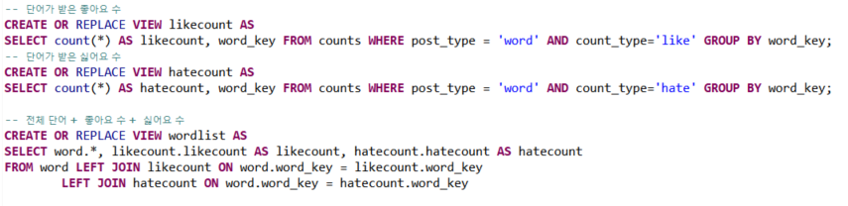
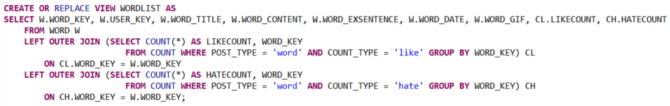
PORTFOLIO
 | Database 설계
01. 자기소개
02. MORAHAJI
03. Meet Me!
View 생성 (단어 출력 시 사용)
MariaDB
Oracle

Slide 6
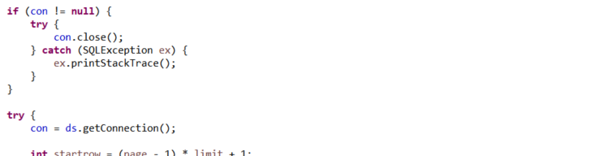
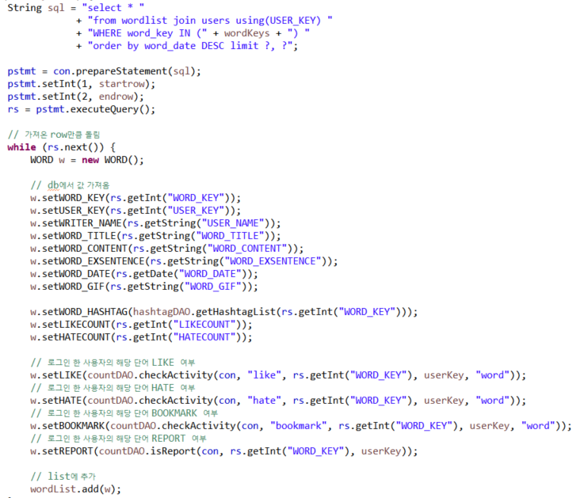
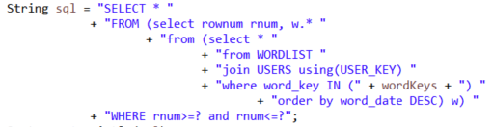
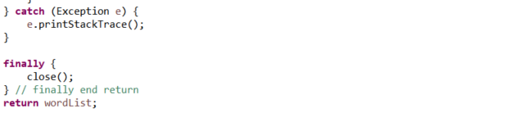
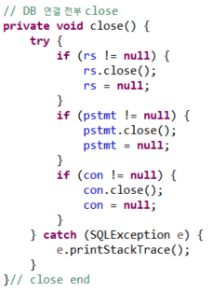
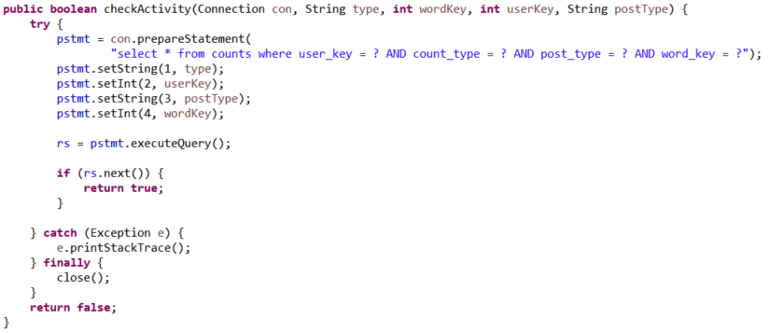
PORTFOLIO
기능 | 단어 목록 불러오기 (pagination)
01. 자기소개
02. MORAHAJI
MariaDB
03. Meet Me!
Oracle

Slide 7
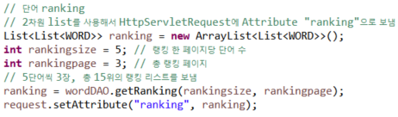
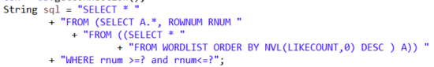
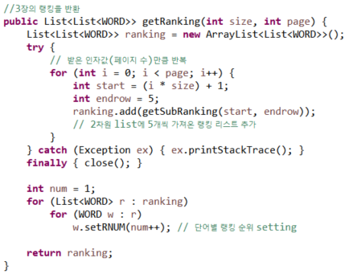
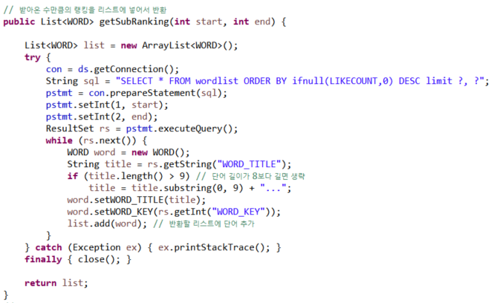
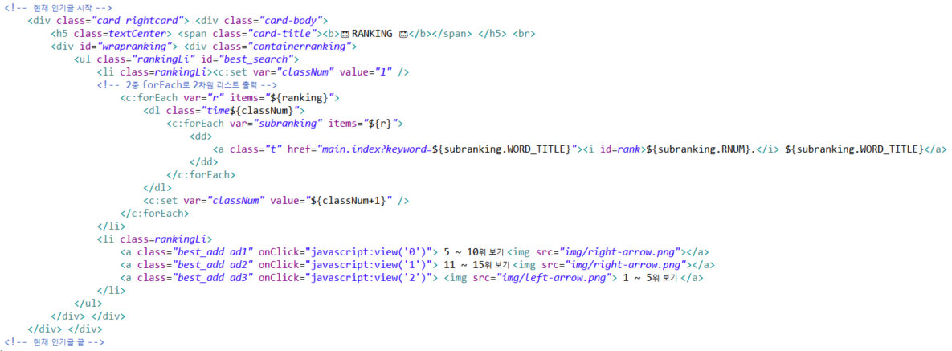
PORTFOLIO
기능 | 단어 랭킹
01. 자기소개
02. MORAHAJI
03. Meet Me!
jsp에서 단어 순위 출력

Slide 8
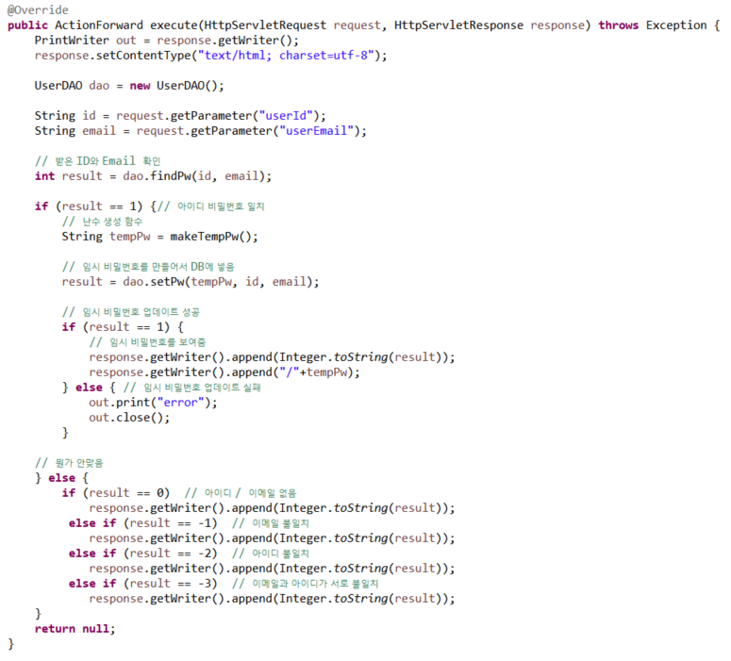
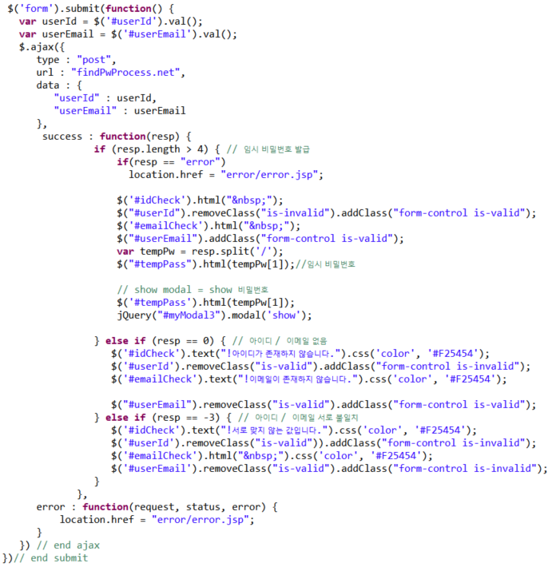
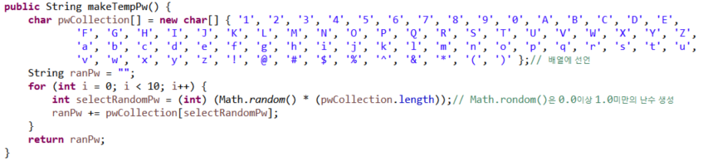
PORTFOLIO
기능 | 임시 비밀번호 (비밀번호 찾기)
01. 자기소개
Ajax로 임시 비밀번호 기능 수행
02. MORAHAJI
03. Meet Me!

Slide 9
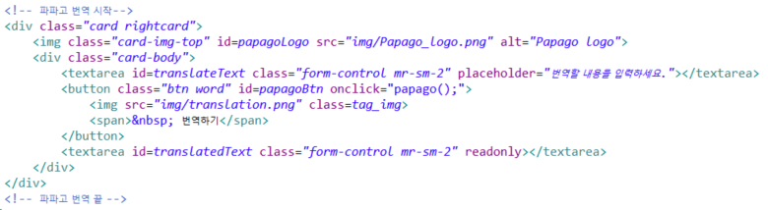
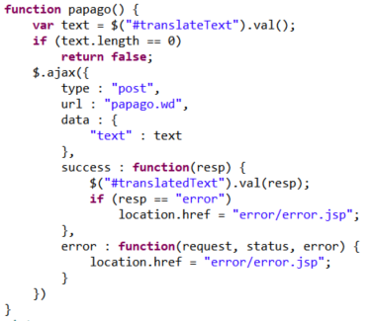
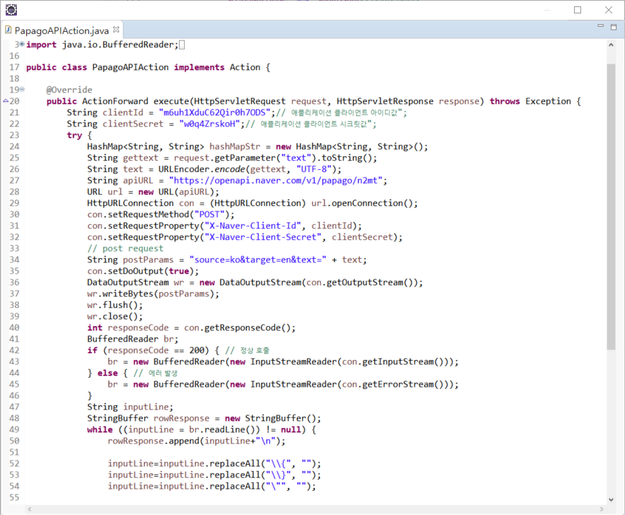
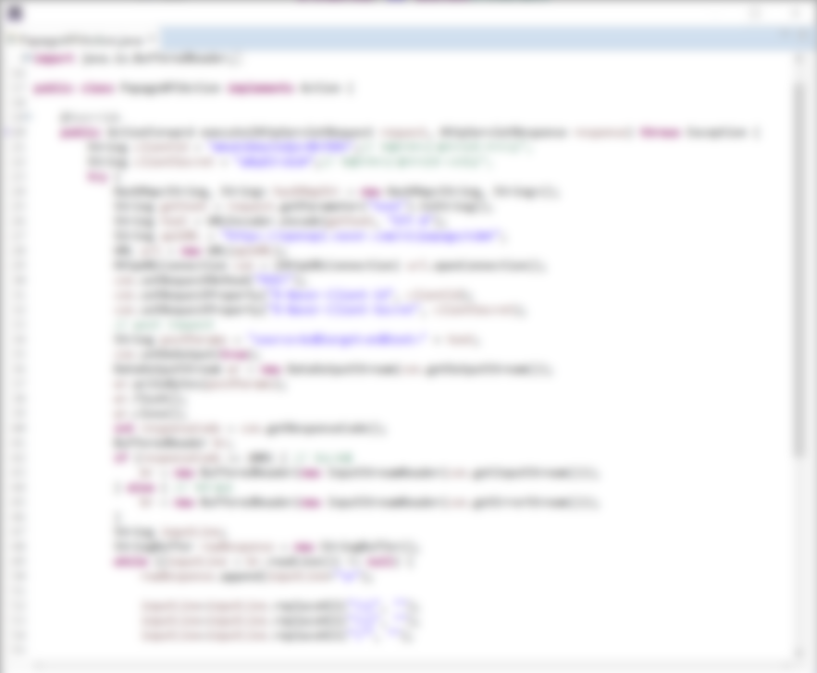
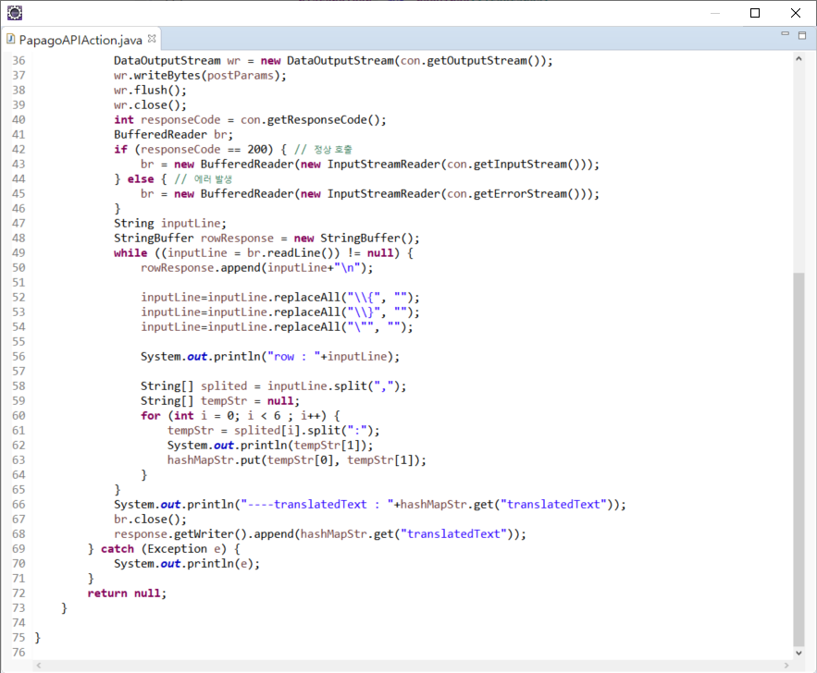
PORTFOLIO
기능 | API 사용 - Papago
01. 자기소개
02. MORAHAJI
03. Meet Me!

Slide 10
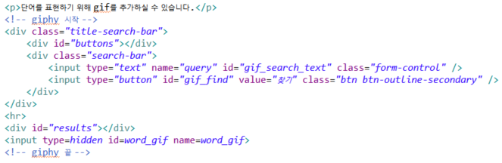
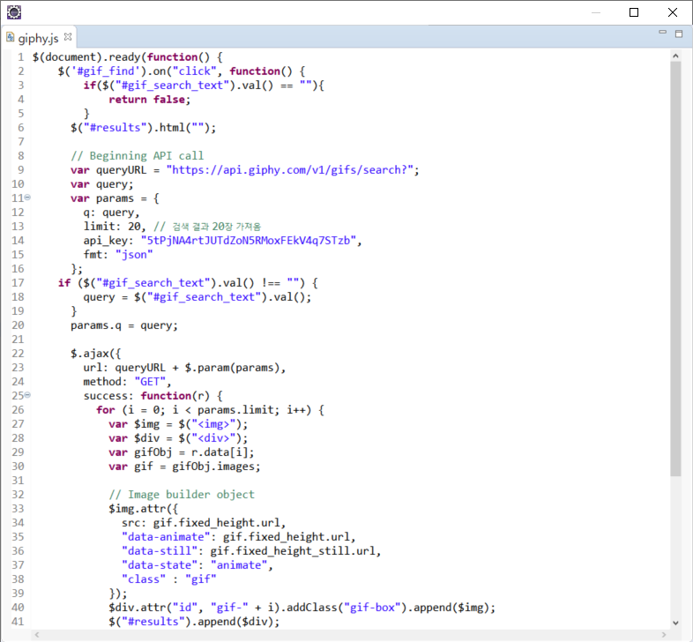
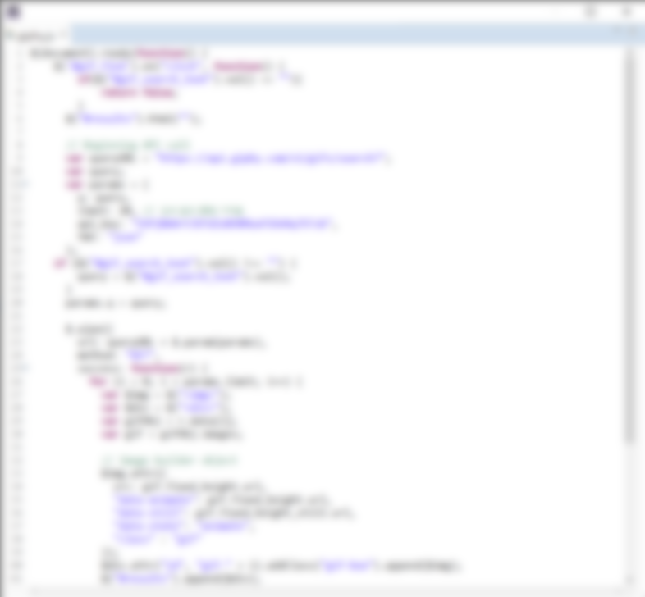
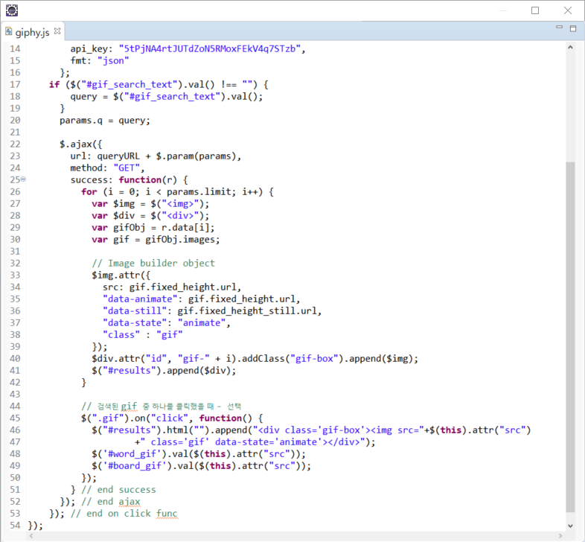
PORTFOLIO
기능 | API 사용 - giphy
01. 자기소개
02. MORAHAJI
03. Meet Me!

Slide 11
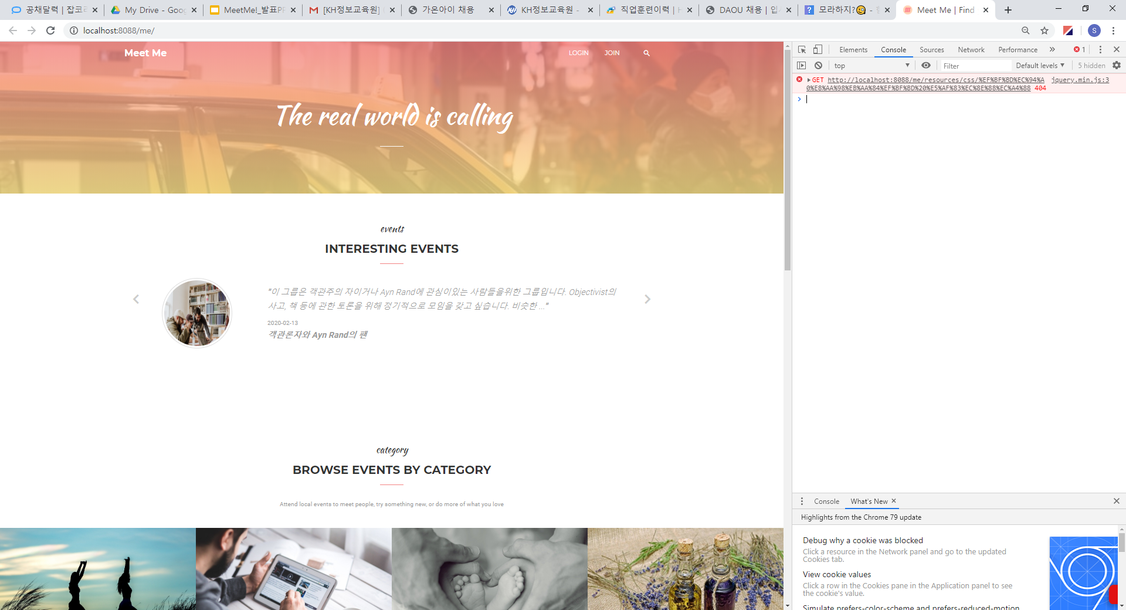
PORTFOLIO
프로젝트 명 | Meet Me!
기간 | 2019.12.30~2020.02.06
참여인원 | 4명
개발 목표 | 특정 주제를 공유하는 소모임을 위한 사이트 개인 블로그 운영
개발 환경 | - Windows 10, STS, Github, Tomcat 8.5, Oracle Database 11g - JAVA, JSP, JavaScript, HTML, CSS, Bootstrap, Spring Framework, Mybatis
담당 역할 | - 메인 페이지 - 헤더 - 검색 & 메시지 & 알림 - 비밀번호 찾기 - 오류 페이지
01. 자기소개
02. MORAHAJI
03. Meet Me!

Slide 12
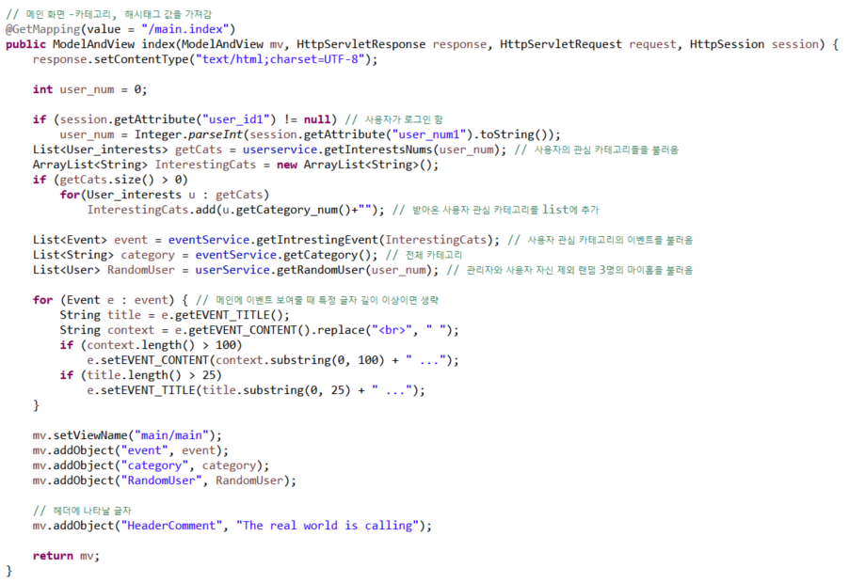
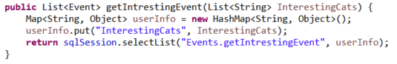
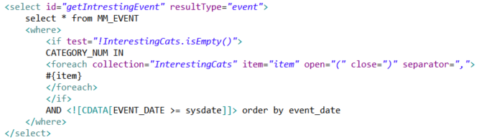
PORTFOLIO
기능 | 메인 페이지
01. 자기소개
02. MORAHAJI
03. Meet Me!

Slide 13
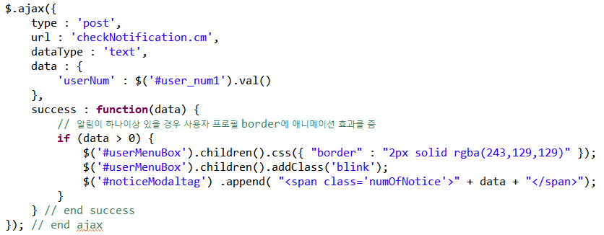
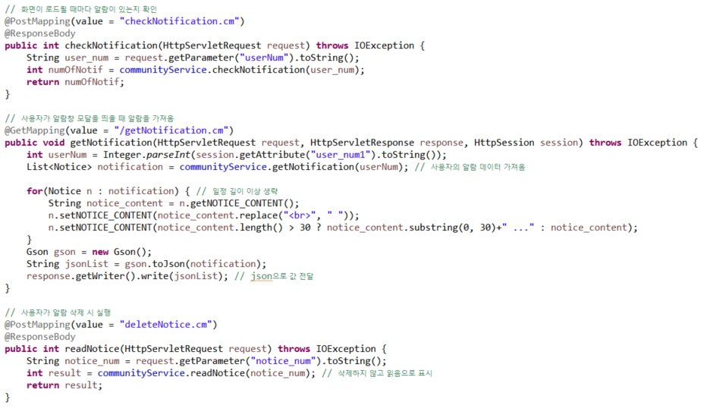
PORTFOLIO
기능 | 사용자 메뉴 - 알림
01. 자기소개
02. MORAHAJI
03. Meet Me!

Slide 14
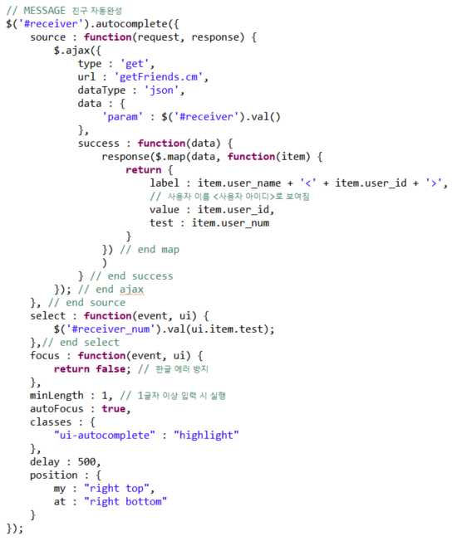
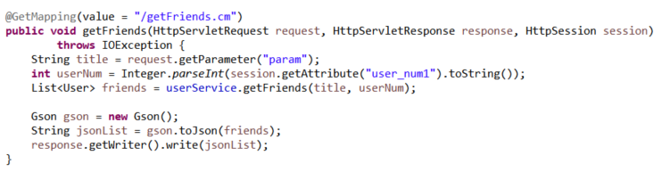
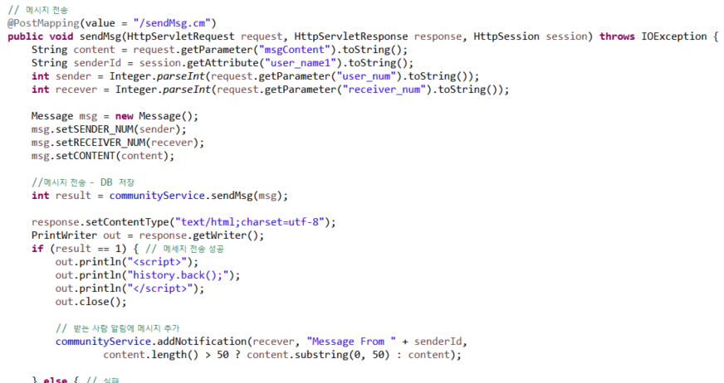
PORTFOLIO
기능 | 사용자 메뉴 - 메시지 (친구 목록 자동완성 & 메시지 전송)
01. 자기소개
02. MORAHAJI
03. Meet Me!
- 팔로잉한 사용자에게만 메시지를 보낼 수 있음
- 자동완성 리스트에서 받는 사람 선택 시 해당 user_num 을 값으로 저장함
- 자동완성으로 선택한 게 아닌 임의로 다른 사용자의 아이디나 이름을
넣었을 경우 $('#receiver').val('누구한테 보내실 건가요? 🤔’); 실행 하면서
메시지 발송 안함

Slide 15
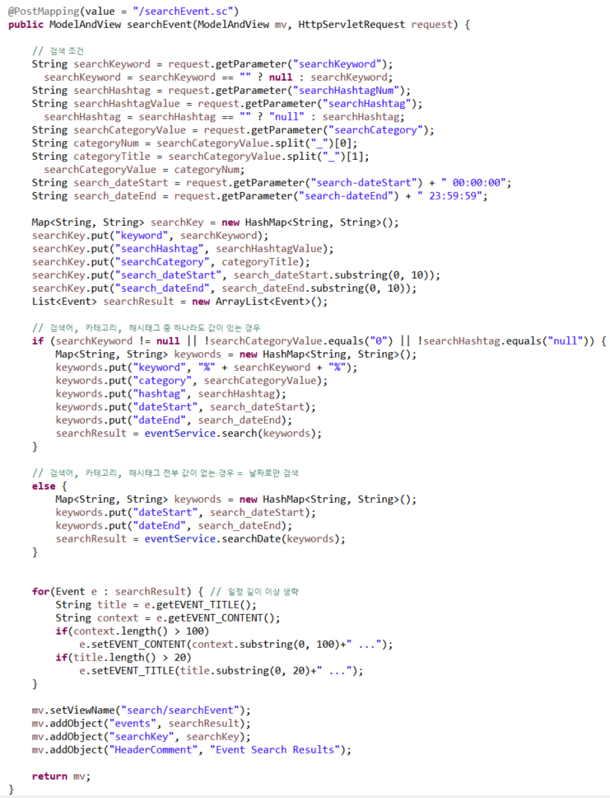
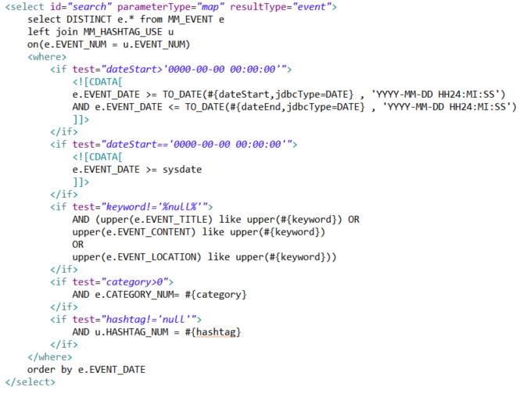
PORTFOLIO
기능 | 검색 중 이벤트 검색
01. 자기소개
검색 조건에 따라 검색 키워드로 보내는 값과 호출 메서드가 다름
02. MORAHAJI
03. Meet Me!
- 날짜, 검색어, 카테고리, 해시태그 총 16가지 조건을 하나의 코드로 해결
- date 검색 시 jdbcType
- upper() || lower() 로 감싸줘야 대소문자 구분 없이 검색 가능

Slide 16
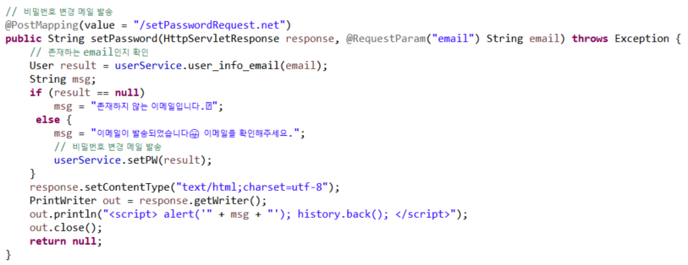
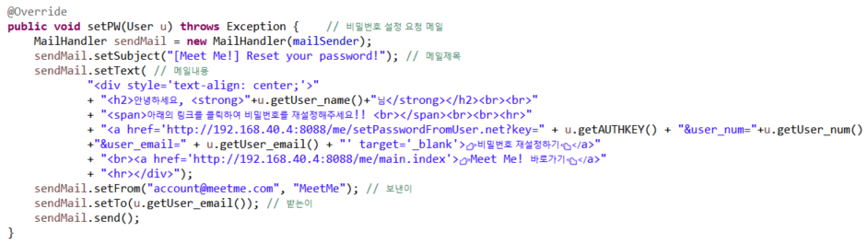
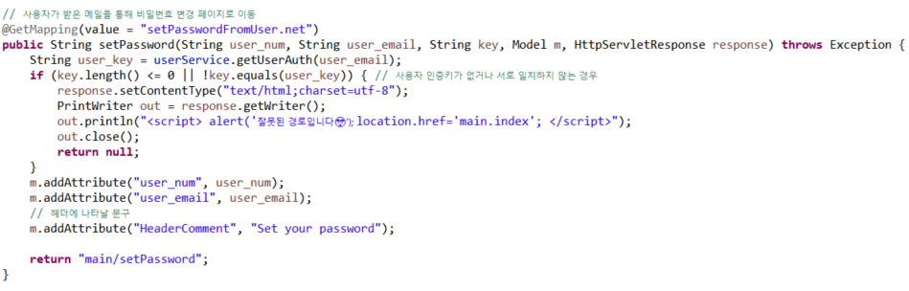
PORTFOLIO
기능 | 비밀번호 재설정
01. 자기소개
02. MORAHAJI
03. Meet Me!
회원가입 이메일 인증 시 생성된 인증키를 사용해서 주소로 접근이 불가능하게 함

Slide 17




Thank you
PORTFOLIO - jekyll
Github
MORAHAJI
Meet Me!

